Slide 1

Respuesta a las sugerencias de Pluz
Cambios de la semana 11, tras el documento de la reunión N°3
DS5045 Ciencia de Datos Computacionales · Pluz Energía y UTEC · Grupo 2
Herramienta: ricardoamiel.github.io/CDC-Pluz-Poda
Reporte del modelo: ricardoamiel.github.io/CDC-Pluz-Poda/benchmark
Octubre de 2026

Slide 2
Ocho sugerencias y dos recomendaciones: todas atendidas
Cada una se ve en la herramienta o en el proceso semanal de datos
1
Interrupciones solo por vegetación y no ubicadas en la etiqueta
2
Indicadores del elemento buscado
3
Llegar a la calle: acercar y vista satelital
4
Detalle antes de la curva y nombre ejecutivo
5
Base de postes de media tensión
6
Vegetación más no ubicadas agrupadas
7
Ajustes en Comparar distritos
8
Subestaciones y postes en los mapas de la comparación
R1
Sustento de la metodología en la literatura
R2
Estructura y calidad de los datos para escalar
2

Slide 3
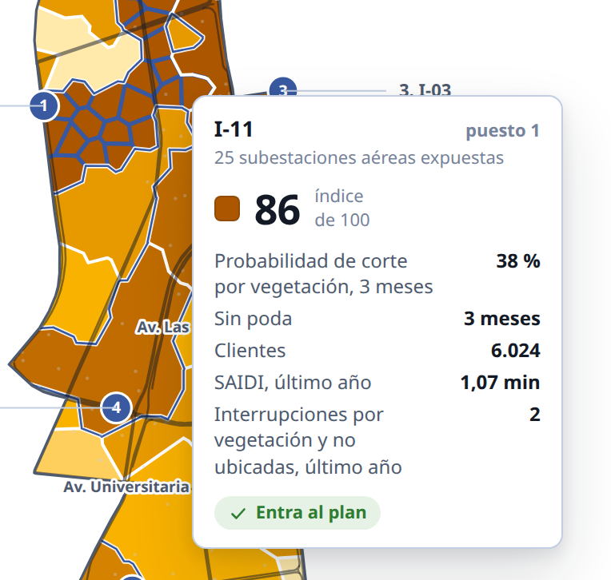
Puntos 1 y 2: la etiqueta y los indicadores dicen lo que importa
Interrupciones por vegetación y no ubicadas, y cifras del elemento que se busca
Punto 1
Antes: la etiqueta mostraba las interrupciones por todas las causas.
Ahora: la etiqueta, el cuarto indicador y el detalle muestran las interrupciones por vegetación y no ubicadas del último año.
En el detalle: se separan las de árbol (crecimiento o tala) de las no ubicadas, y aparte las de todas las causas.
Punto 2
Al buscar una subestación, un alimentador, una dirección o un poste, los cuatro indicadores describen solo lo encontrado: puesto, clientes, SAIDI e interrupciones por vegetación.
Las tarjetas se marcan en azul mientras hay búsqueda; al borrarla vuelven a describir el plan.
3

Slide 4
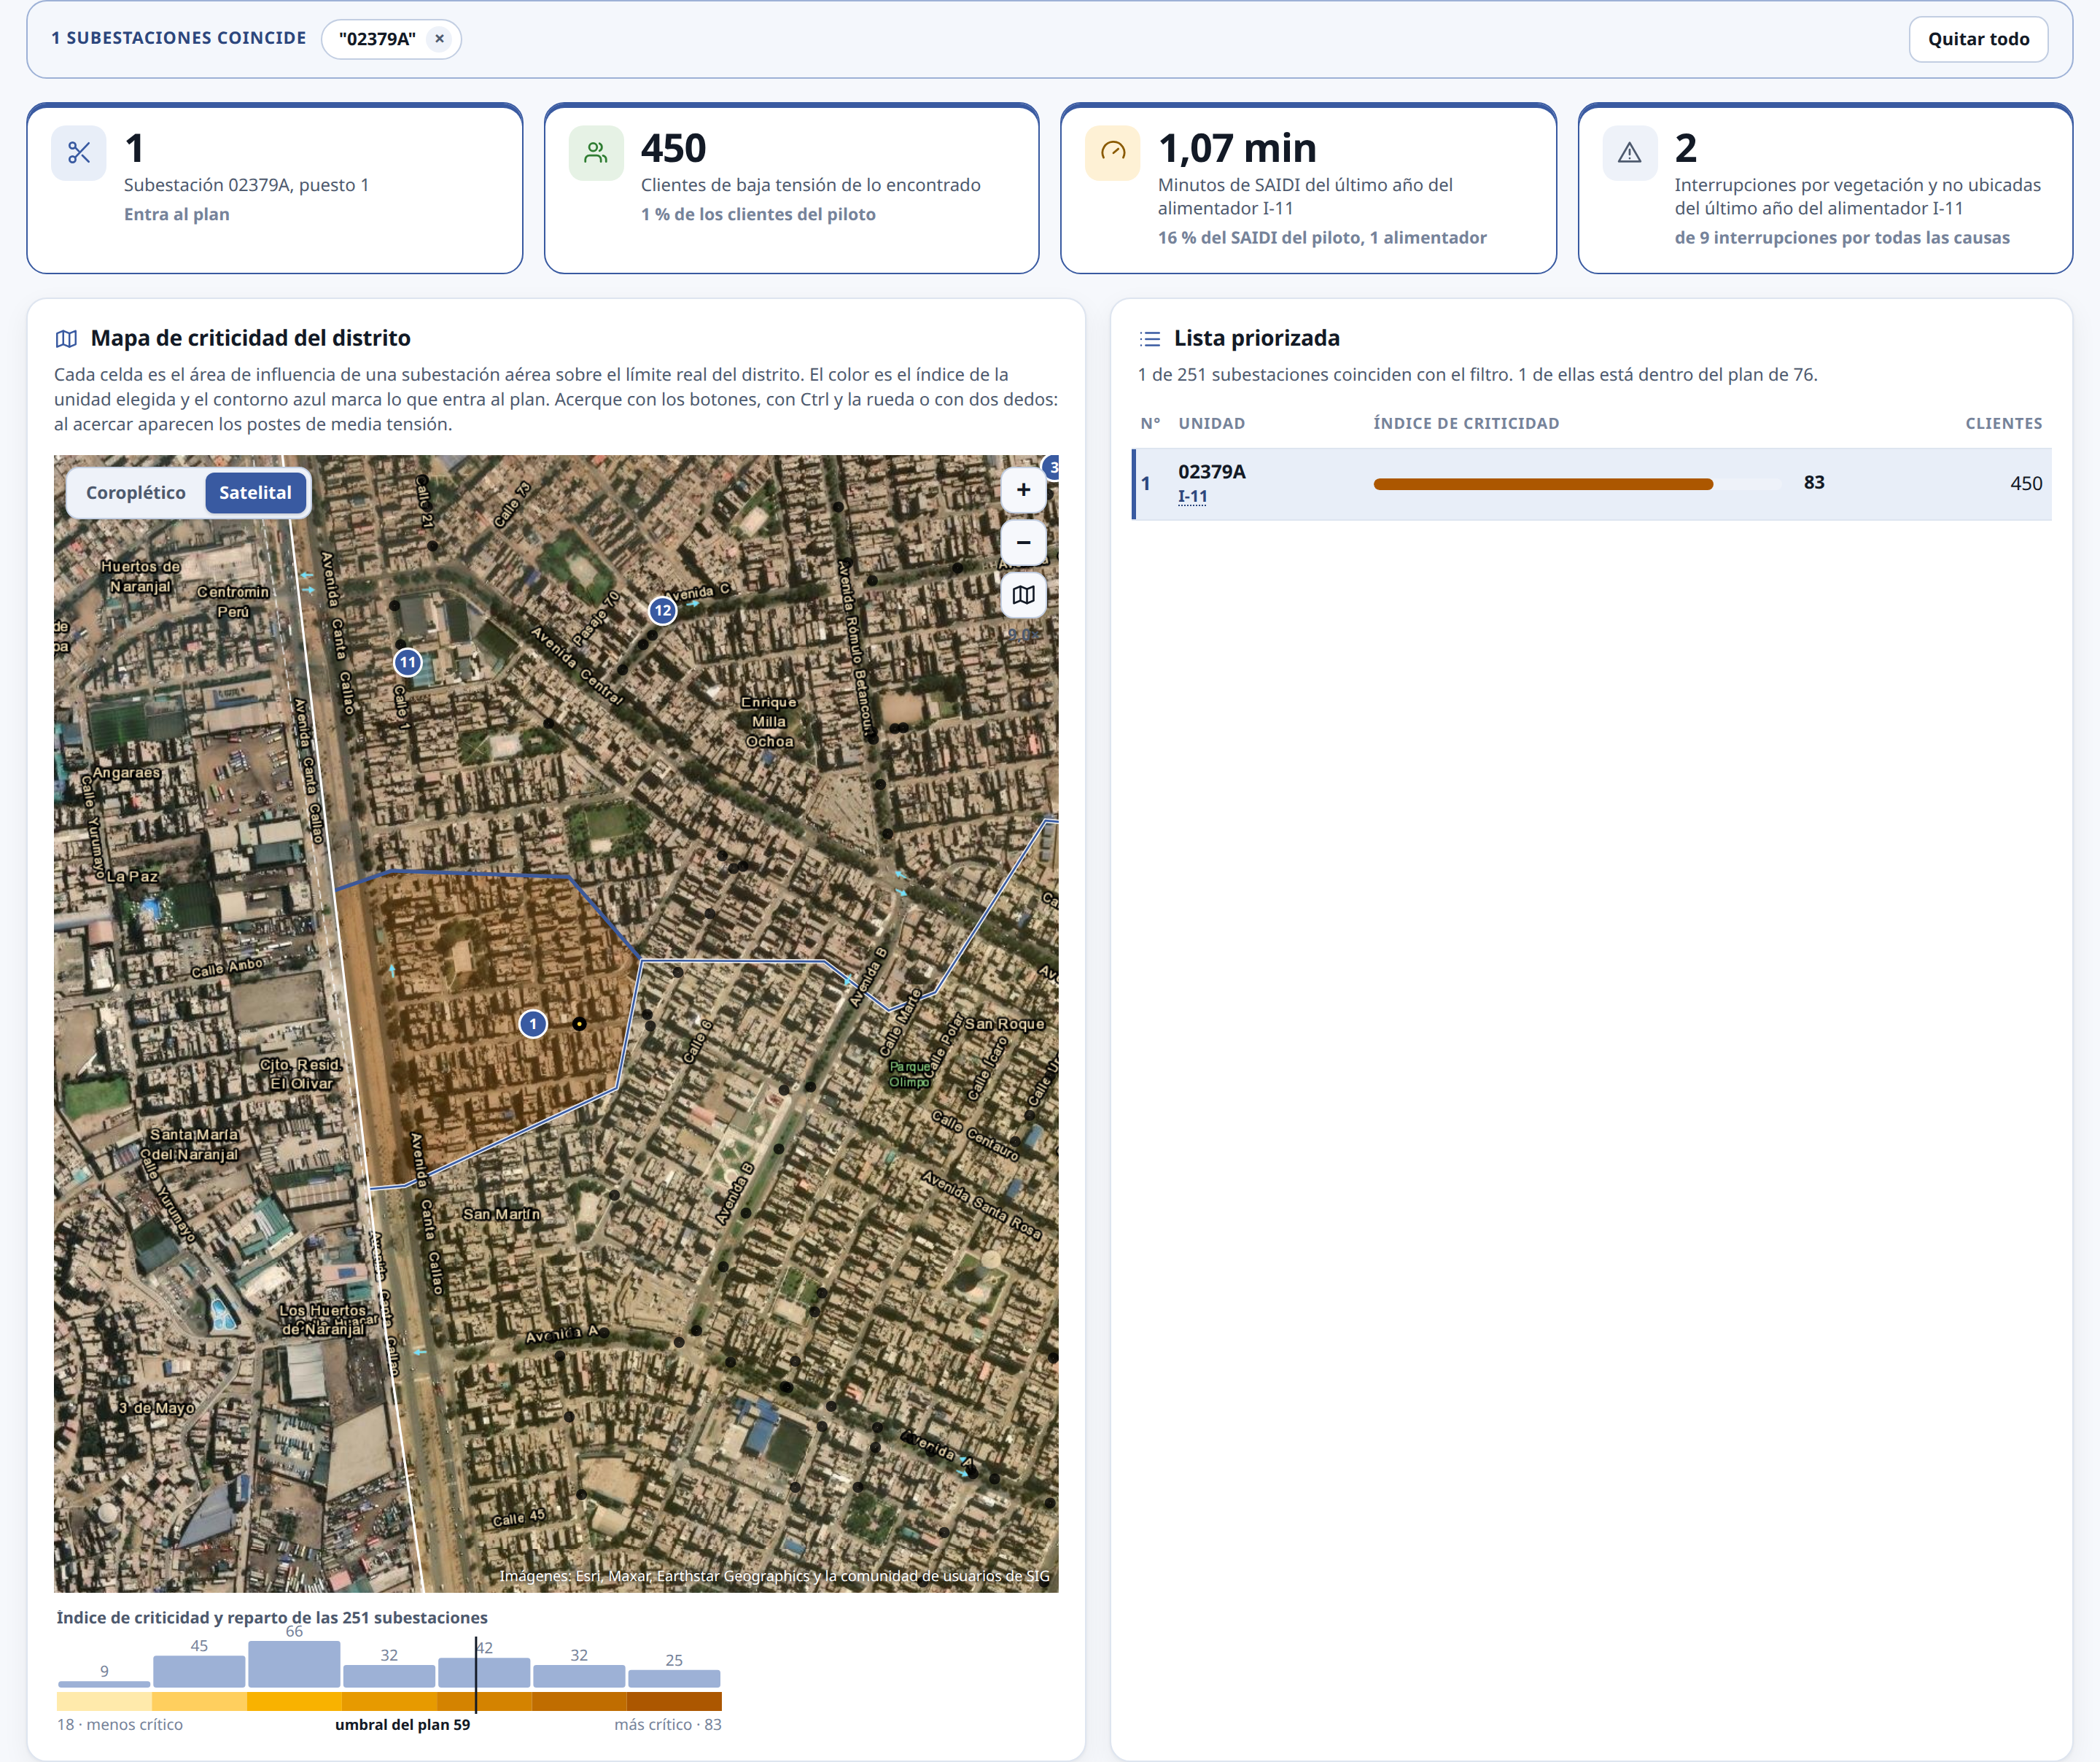
Punto 3: del mapa a la calle
Búsqueda de la subestación 02379A con el fondo satelital
Punto 3
Acercar: con los botones, con Ctrl y la rueda del ratón o con dos dedos en el teléfono.
Dos fondos: el coroplético de siempre y uno satelital con las vías y sus nombres (imágenes de Esri).
Búsqueda: el mapa va directo a la calle de la unidad y los indicadores pasan a esa unidad.
Para la cuadrilla: el detalle trae la coordenada y los botones Ver en el mapa y Ver calles en vista satelital; el plan descargado trae latitud y longitud.
4

Slide 5
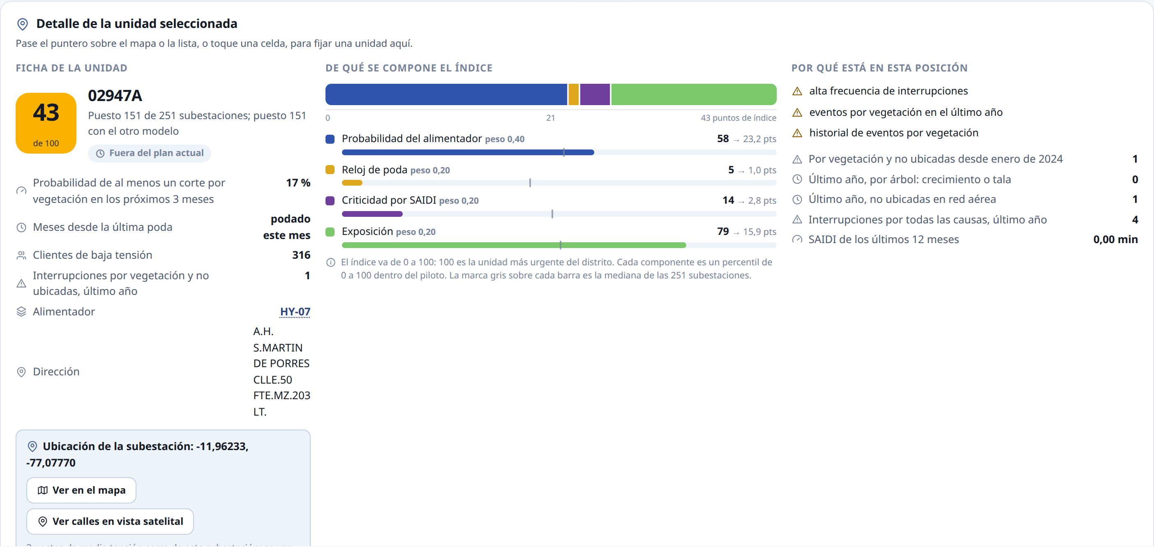
Punto 4: primero el detalle, después la curva
El detalle da el contexto para leer la curva, que ahora se llama Escenario de ampliación del plan
Punto 4
Ficha, composición del índice, razones del puesto y ubicación en una sola vista, antes de la curva.
5

Slide 6
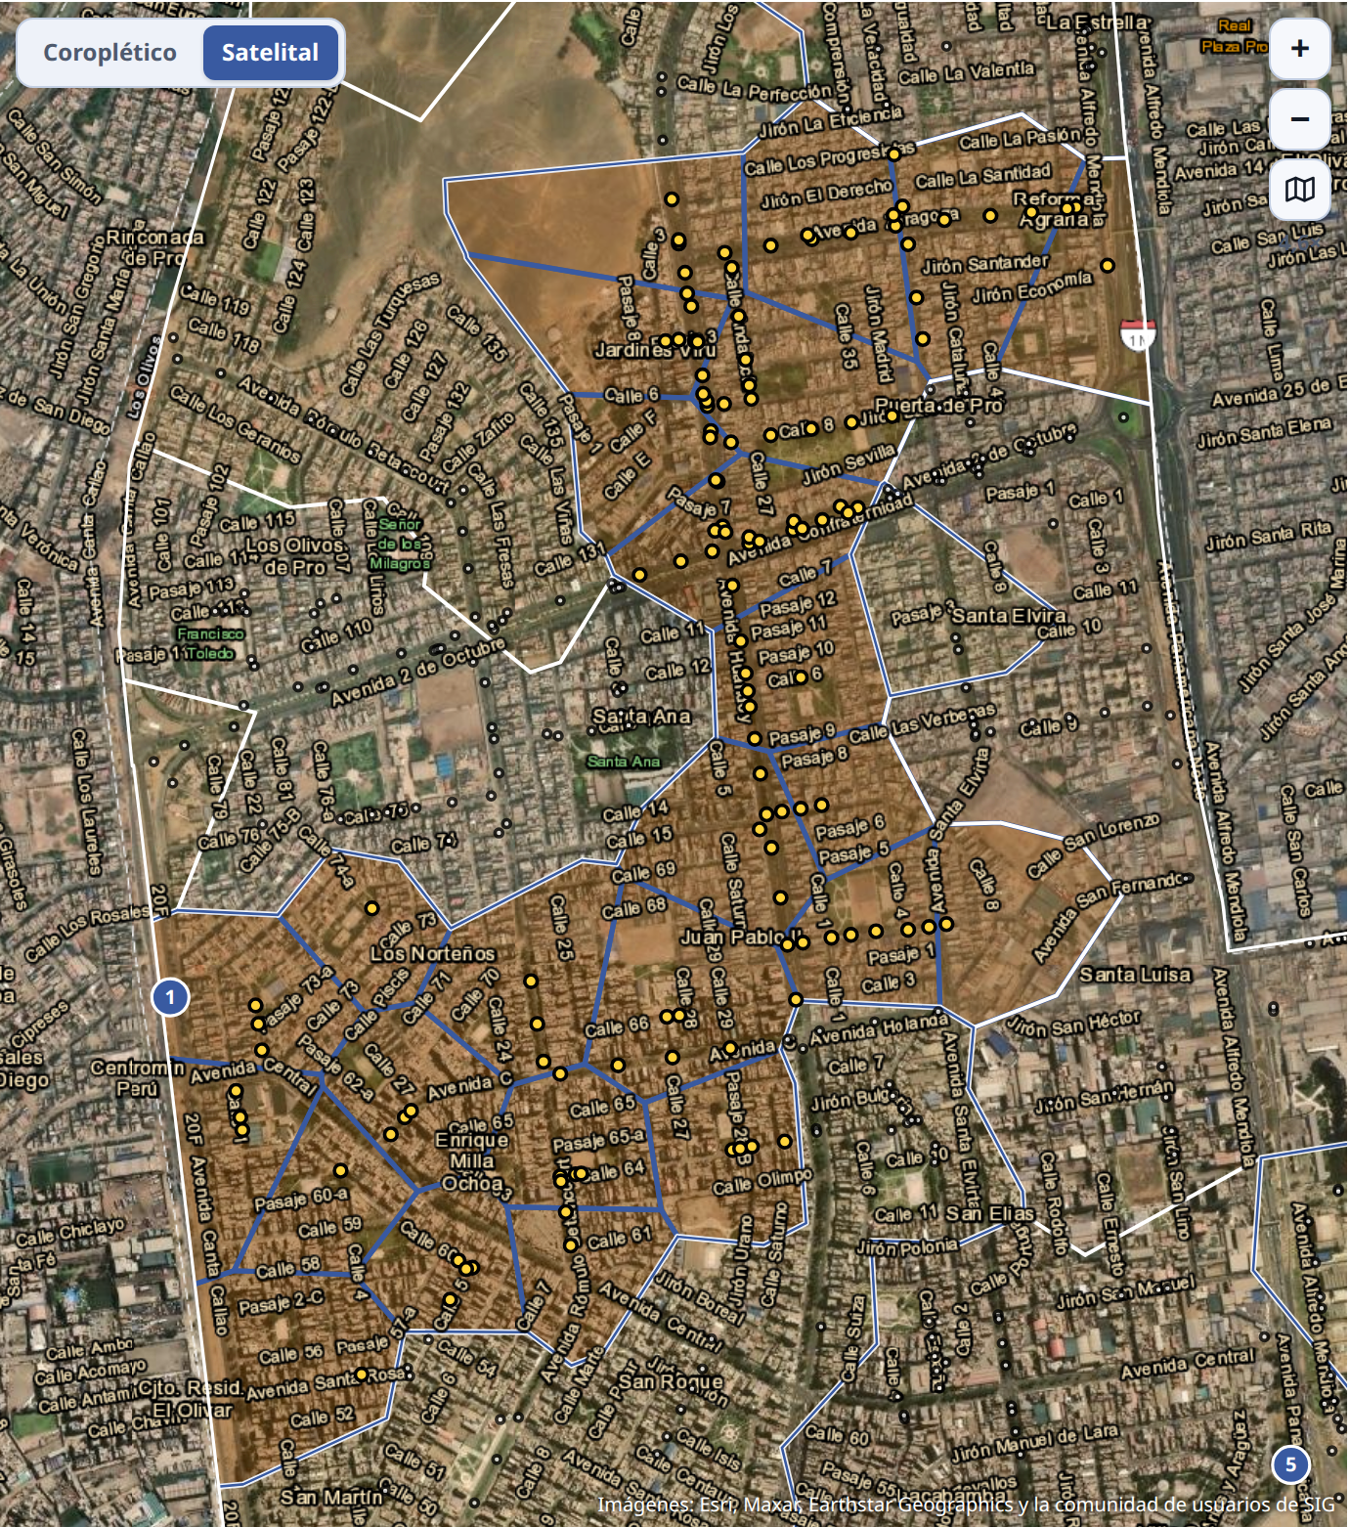
Punto 5: la base de postes de media tensión
49.563 postes en la concesión, 1.090 en Los Olivos, cargados como una fuente más del proceso semanal
Punto 5
Ubicación: la base no trae alimentador ni subestación; cada poste se asigna a la subestación aérea más cercana dentro de 400 m.
En el mapa: los postes aparecen al acercar, los de la unidad elegida se resaltan en amarillo y el buscador encuentra un poste por su código.
¿Mejoran el modelo? Se probó y no
La mejora no se distingue del azar: PR AUC de 0,401 a 0,416, con un intervalo de menos 0,017 a más 0,036.
Detecta menos con la capacidad actual: 82,8 % baja a 80,7 % con 270 alertas por mes.
Repite lo que ya está en el índice: correlación de 0,78 a 0,85 con clientes y potencia.
Por eso los postes sirven para ubicar, no para predecir.
6

Slide 7
Punto 6: vegetación más no ubicadas, confirmado en los datos
Eventos que el piloto agrupa como probables de vegetación, enero de 2024 a agosto de 2026
Punto 6
165
Crecimiento de árbol
53
Tala de árbol
1.110
No ubicadas en red aérea
6
No ubicadas en cabecera o subestación convencional: quedan fuera
Por qué se suman las no ubicadas: el diccionario de causas de Pluz las define como fallas que no se encontraron en la inspección, compatibles con un contacto transitorio con ramas.
Por qué se excluyen esas 6: en cabecera o en subestación convencional no hay árboles.
Lo que el modelo predice: al menos un corte por vegetación o no ubicado en red aérea en los próximos 3 meses.
7

Slide 8
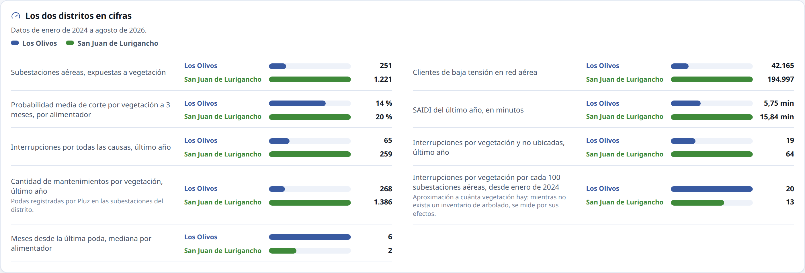
Punto 7: Comparar distritos, sin dobles conteos y con cifras claras
Los Olivos frente a San Juan de Lurigancho
Punto 7
Alimentadores compartidos: cada uno aporta a cada distrito solo la parte de sus subestaciones en él; ningún evento se cuenta dos veces.
Nueva fila: cantidad de mantenimientos por vegetación, con las podas del último año. Va aparte de los cortes porque una cuenta podas y la otra, cortes.
Sin decimales en las cifras por cada 100 subestaciones ni en la aproximación de cuánta vegetación hay.
Un color por distrito: azul para Los Olivos y verde para el comparado, con su leyenda.
8

Slide 9
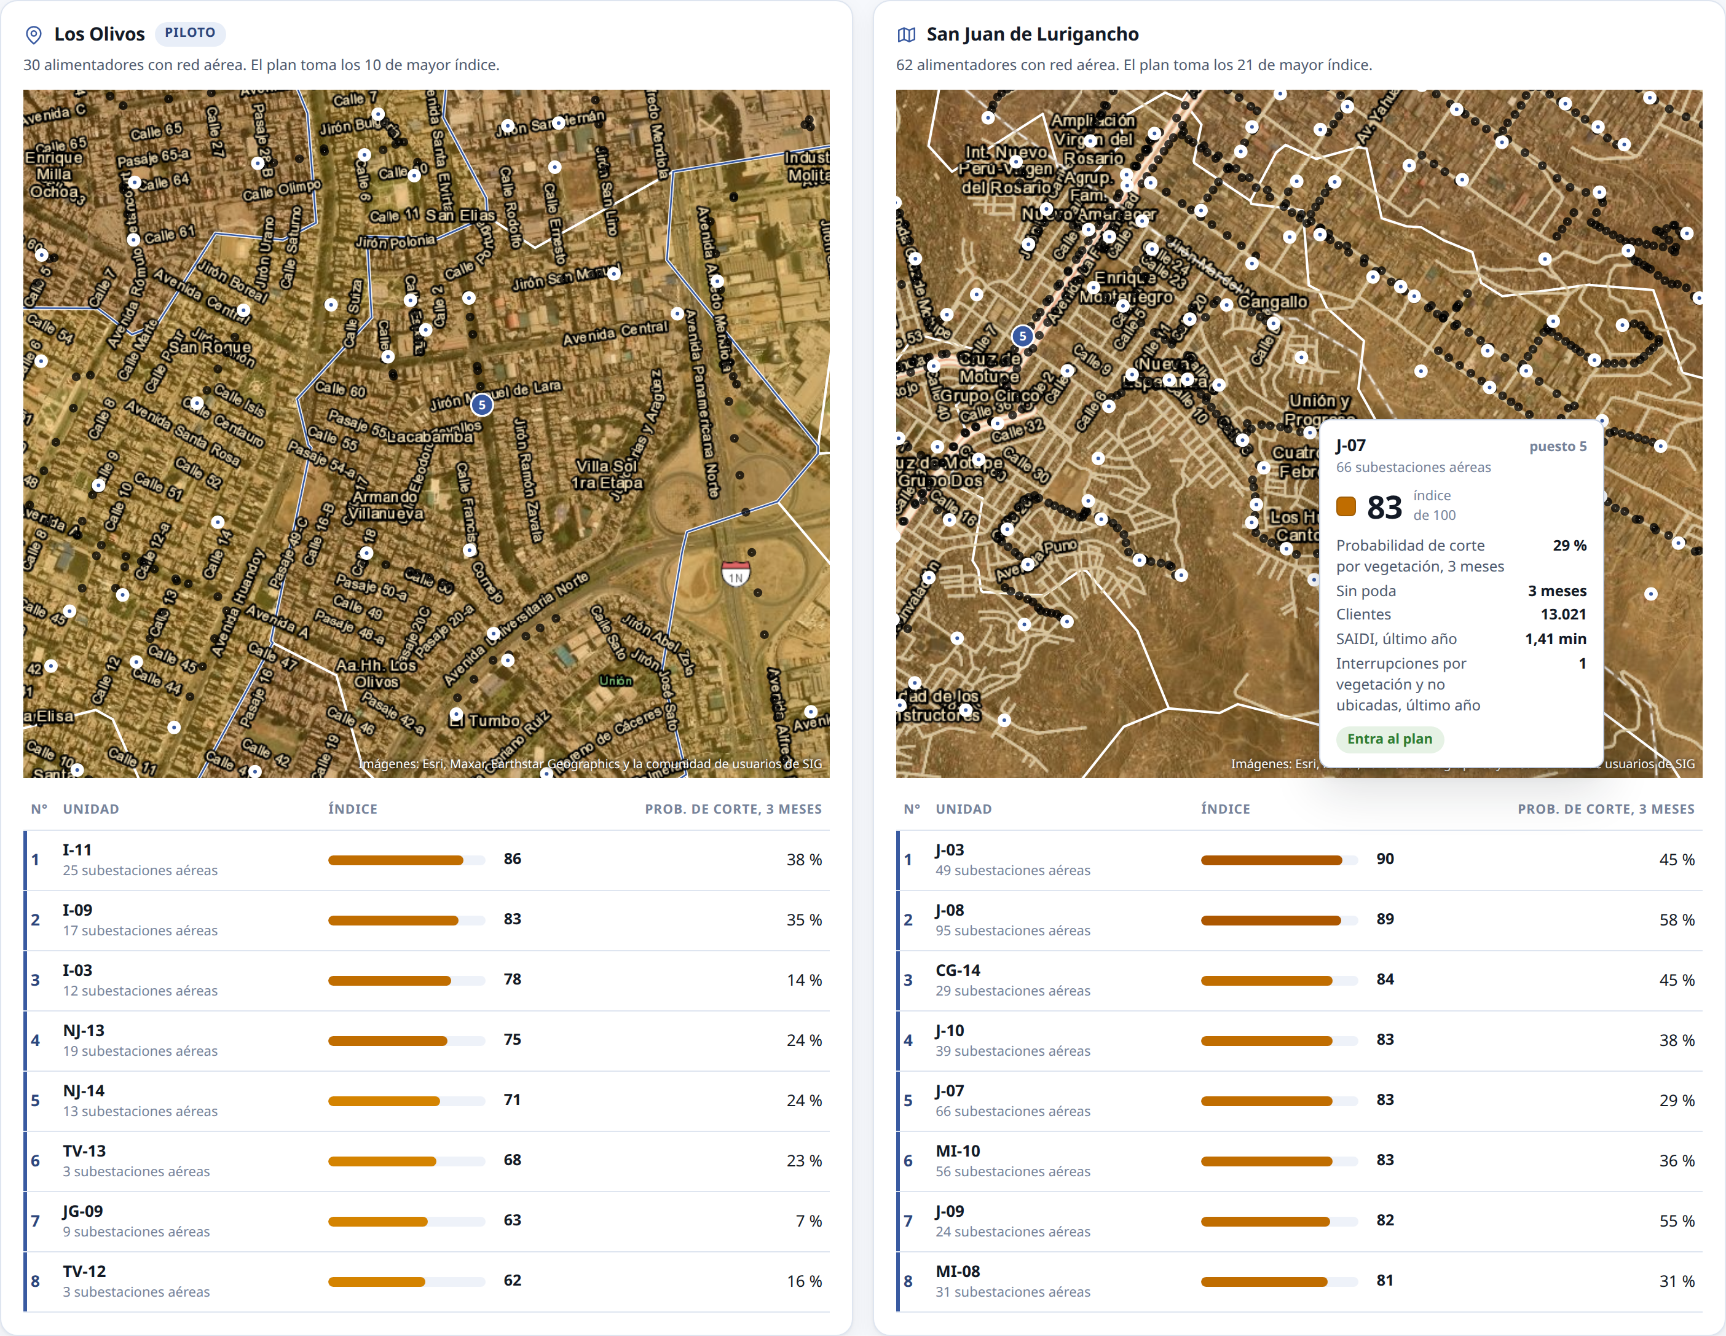
Punto 8: subestaciones y postes en los dos mapas
Mismo selector de fondo que el piloto; al acercar aparecen las subestaciones aéreas y los postes
Punto 8
9

Slide 10
Cómo funciona el modelo
Probabilidad de al menos un corte por vegetación o no ubicado en los próximos 3 meses, por alimentador
Cinco variables; ninguna es del índice
Del modelo al índice de criticidad
Riesgo por salto típico
0,40
Probabilidad del modelo
Interrupciones del último año
Todas las causas; Pluz pidió incluirla
× 1,91
0,20
Tiempo sin poda
Historial de vegetación
Eventos desde enero de 2024
× 1,32
0,20
SAIDI del último año
Vegetación del último año
Exposición reciente
× 1,13
0,20
Exposición: clientes y potencia
Estacionalidad
Mes del año; pesa muy poco
× 1,00 a 1,04
Percentil dentro del distrito: 100 es la unidad más urgente.
Capacidad: 10 alimentadores o 76 subestaciones al mes en Los Olivos.
Más historial o más interrupciones dan siempre más riesgo, nunca menos; y cuando el modelo dice 30 %, ocurren cerca de 30 de cada 100.
Regresión logística: PR AUC 0,401, empatada con Random Forest; ningún modelo de los siete la supera de forma distinguible.
10

Slide 11
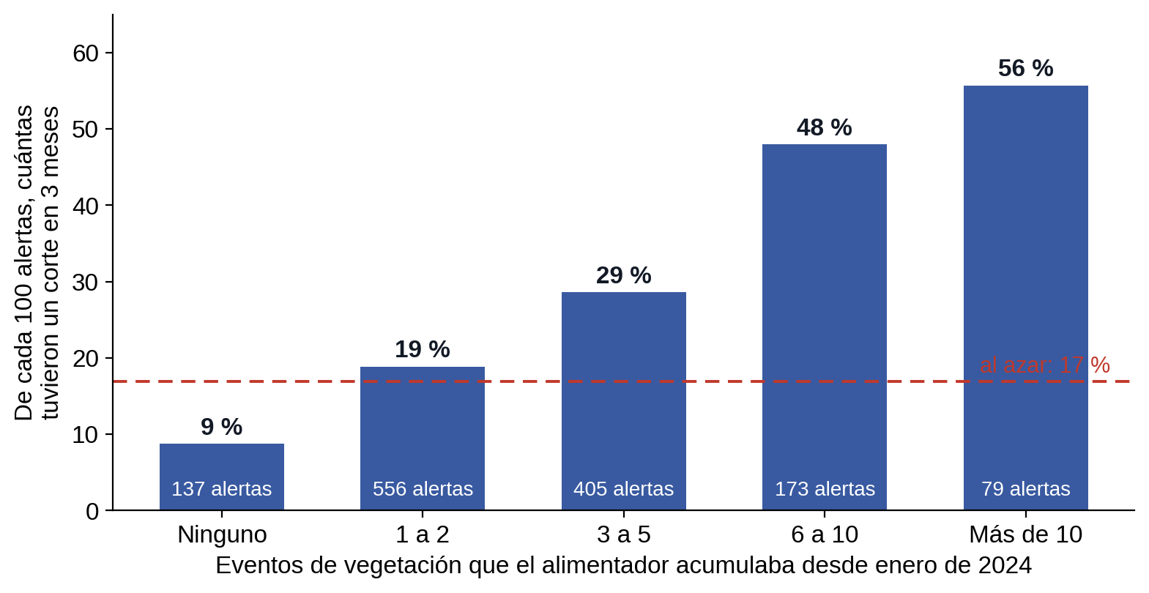
Dónde acierta el modelo: alimentadores con historial sostenido
Prueba de enero a mayo de 2026, que el modelo no vio, con 270 alertas por mes en unos 514 alimentadores
360
aciertos
990
falsas alarmas
75
cortes no previstos
27 de cada 100 alertas terminan en corte; al azar serían 17.
Detecta el 82,8 % de los cortes.
La precisión va de 9 % sin historial a 56 % con más de diez eventos; 19 alimentadores acertaron los cinco meses.
Un corte no previsto cuesta más que una poda adelantada: la falsa alarma es, en la práctica, poda preventiva sobre alimentadores que el historial ya señala.
11

Slide 12
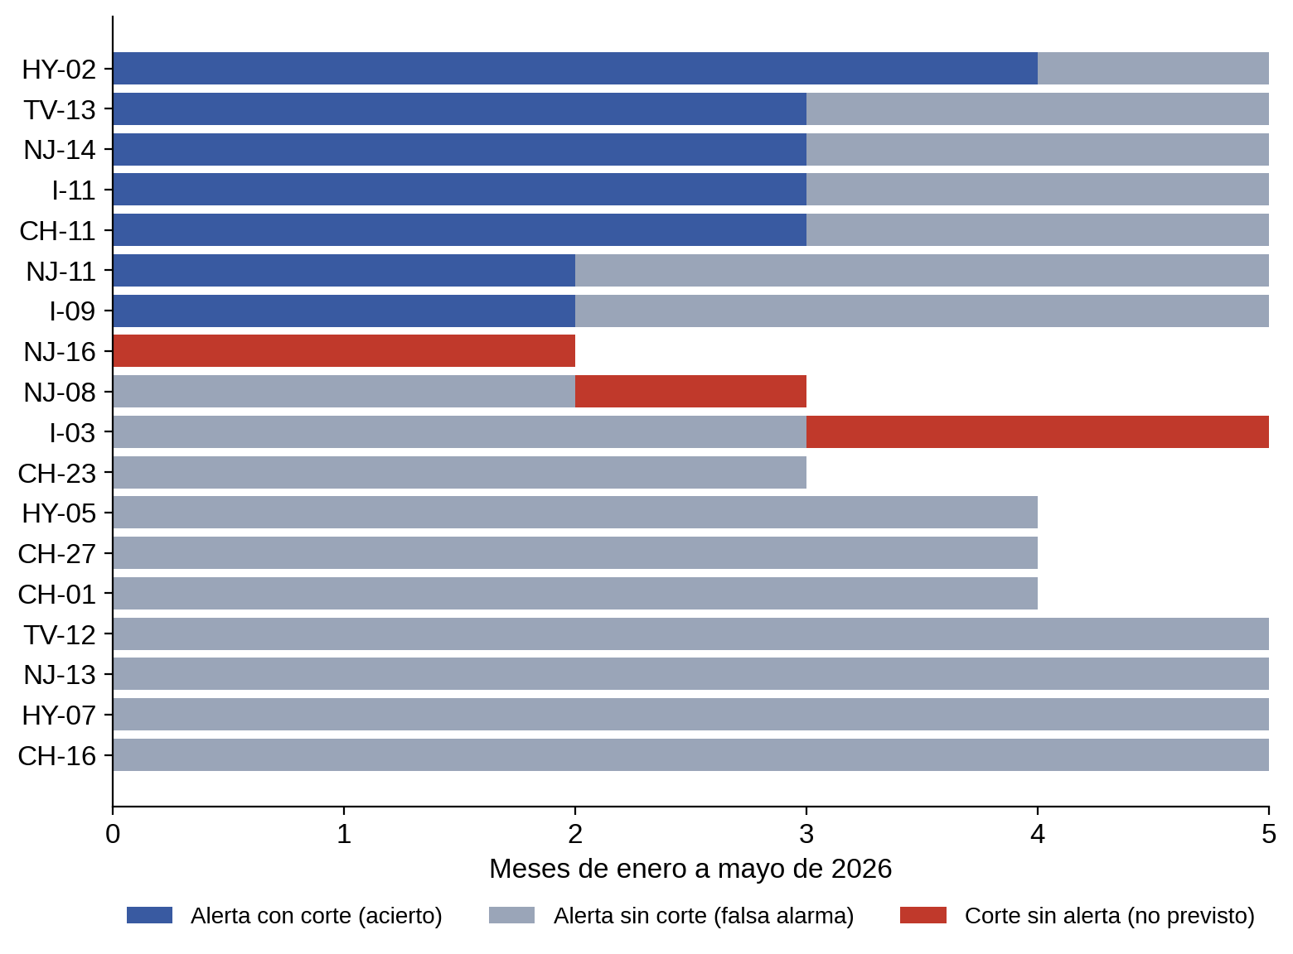
Dónde se equivoca, y cómo le fue en Los Olivos
Piloto: 75 alertas en cinco meses, 20 aciertos, 55 falsas alarmas y 5 cortes no previstos
Falsas alarmas por otras causas: sin vegetación en el último año las alertas aciertan 15 %, frente a 30 % con vegetación reciente. Son alimentadores con muchas interrupciones de otras causas.
Podas que funcionaron: parte de las falsas alarmas puede ser un riesgo evitado; hoy no se separa porque la poda no dice si fue preventiva o correctiva.
El primer corte: el 85 % de los no previstos ocurrió sin vegetación en el año anterior y el 49 % sin ningún evento desde 2024. Es el punto ciego de cualquier modelo basado en historial.
Cómo usarlo: alerta con historial, poda con confianza; alerta sin vegetación reciente, inspección antes de mover la cuadrilla.
12

Slide 13
Recomendación 1: cada decisión tiene sustento en la literatura
Lista completa en la carpeta papers del repositorio y en la última sección del reporte del modelo
Predecir por alimentador con el historial
Doostan, Sohrabi y Chowdhury (2019); Melagoda y otros (2021)
Tiempo sin poda
Guikema, Davidson y Liu (2006); Pan (2021)
Riesgo con capacidad fija
Dokic y Kezunovic (2019); Arunraj y Maiti (2007); Correa Tamayo y otros (2019)
Percentiles y pesos
Manual de indicadores compuestos de la OCDE y el JRC (2008)
SAIDI
Guía IEEE 1366; Norma Técnica de Calidad de los Servicios Eléctricos
Evaluación del modelo
Saito y Rehmsmeier (2015); Cerqueira, Torgo y Mozetič (2020); Niculescu Mizil y Caruana (2005)
13

Slide 14
Recomendación 2: estructura y calidad de los datos para escalar
El proceso semanal valida cada entrega contra un contrato de datos y se detiene si falta algo
Interrupciones diarias
Fuente principal. Buena calidad; la causa no ubicada es ambigua y el punto de falla no registra el poste.
Para acordar con Pluz
Poste o tramo de cada interrupción, para bajar del alimentador al tramo.
Subestación y tipo de cada poda, preventiva o correctiva.
Inventario de vegetación, aunque sea por muestreo, para anticipar el primer corte.
Mismos nombres de columnas entre entregas, o aviso de los cambios.
Registro de poda
El 84 % trae la subestación en el circuito. Incompleto fuera de Los Olivos.
Ranking de SAIDI
SAIDI del último año por alimentador. Buena calidad.
Guía de subestaciones
Alimentador, coordenadas, clientes, potencia y tipo de construcción. Base del mapa.
Postes de media tensión
Código, coordenadas y distrito, sin alimentador ni subestación.
14

Slide 15

Pruebe la herramienta
Escanee el código o abra el enlace
https://ricardoamiel.github.io/CDC-Pluz-Poda
Lo que sigue
Medir el avance: marcar en la herramienta lo ya podado, preventivo o correctivo.
Medir el acierto: seguimiento de cada plan tres meses después.
Bajar de nivel: reloj de poda por subestación y vínculo entre interrupción y tramo.

